Slide 1
UVSOR施設利用 実施報告書／Activity Report をNOUSからアップロードする方法

Slide 2
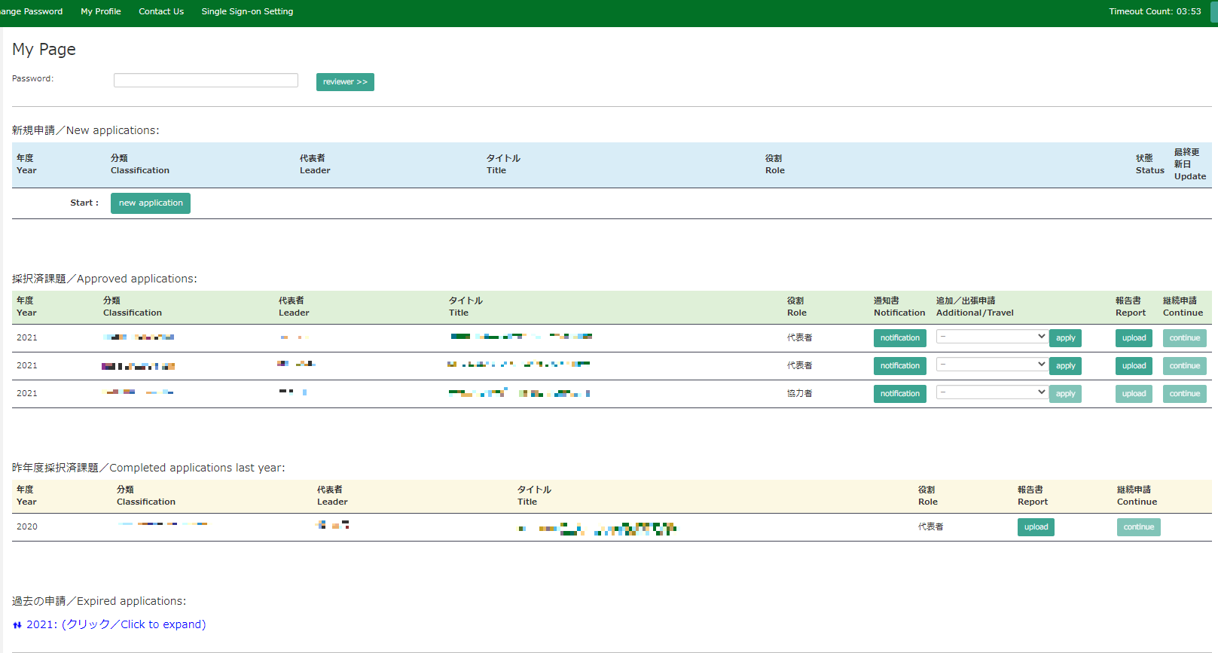
NOUSにログインし、My Pageへ入ってください。
2020
ログイン方法がわからない場合は分子研ＨＰに掲載しているマニュアル(https://www.ims.ac.jp/guide/webnous.html)をご覧ください。

Slide 3
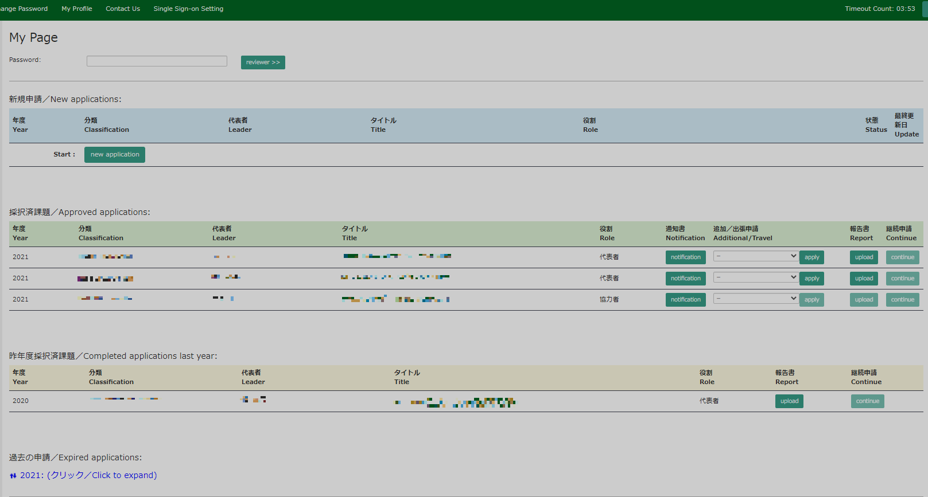
My Pageの項目[新規申請][採択済課題][昨年度採択済課題][過去の申請]を確認してください。
新規申請一覧(審査前の申請課題が表示されます。)
採択済課題一覧(今年度採択された課題が表示されます。)
2020
昨年度採択済課題一覧(前年度採択された課題が表示されます。)
過去の申請一覧(各年度の不採択課題, 2年度以上前の採択課題が表示されます。)

Slide 4
課題の情報をよくご確認いただき、報告書を提出する年度を間違えないようにご注意ください。
［採択済課題］ または［昨年度採択済課題］ の一覧から報告書を提出する予定の課題を選び、右側にある「report」ボタンをクリックしてください。
2022
2022
2022
2023年度に2022年度採択課題の報告書を提出する場合は［採択済課題］、2021年度採択課題の報告書を提出する場合は［昨年度採択済課題］の「report」ボタンをクリックしてください。

Slide 5
「Do you really upload an report?」という確認画面が出るので、[OK]をクリックしてください。
2022
2020
2022
2022
2021

Slide 6
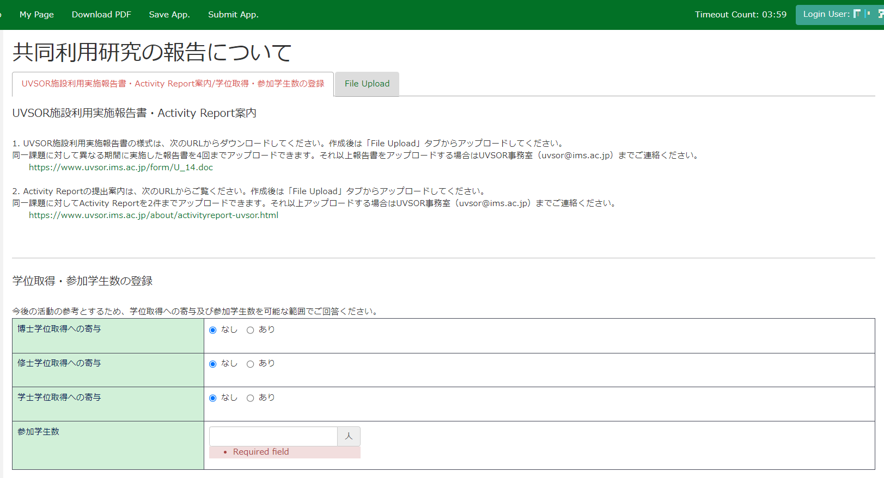
「共同利用研究の報告について」という画面に遷移します。

Slide 7
「学位取得・参加学生数の登録」についてご回答ください。

Slide 8
学位取得・参加学生数の登録方法
画面左上の「Submit App.」をクリックして入力結果を提出してください。
「Submit App.」を押して入力内容を提出するか、「Save App.」を押して一時保存しなければ、入力した内容は保存されず、ブラウザを更新すると入力内容が消えてしまいます。
submitやsaveをクリックすると、「Required field」という表示は消えます。

Slide 9
実施報告書／Activity Reportの提出方法
「File Upload」をクリックしてください。

Slide 10
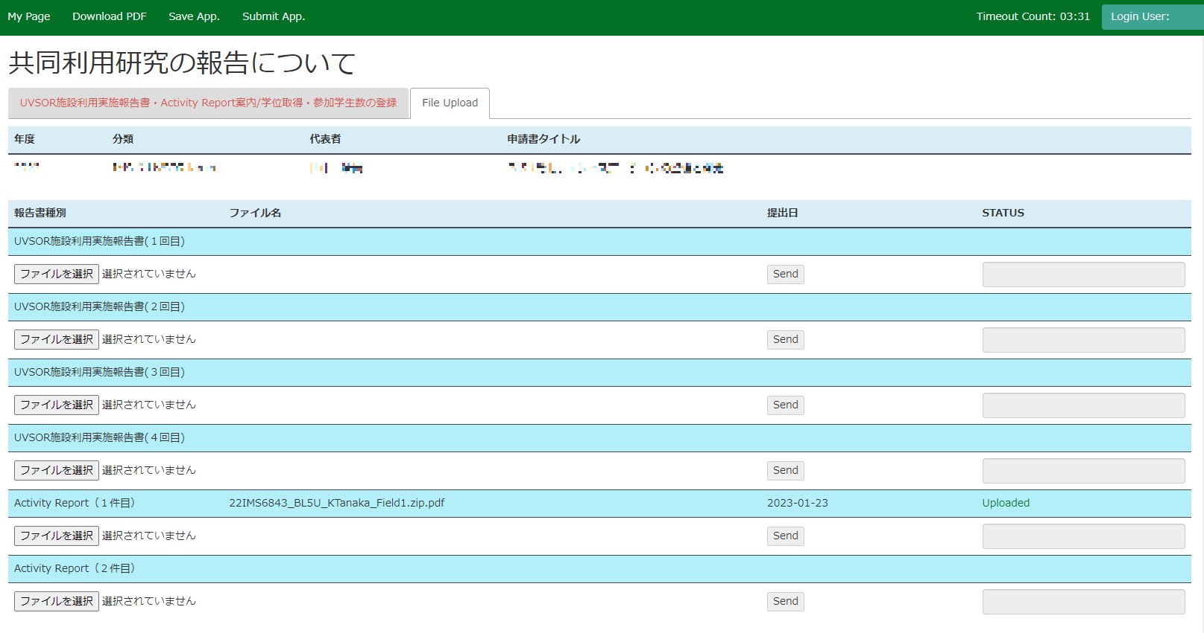
報告書のアップロード画面に切り替わったことをご確認ください。

Slide 11
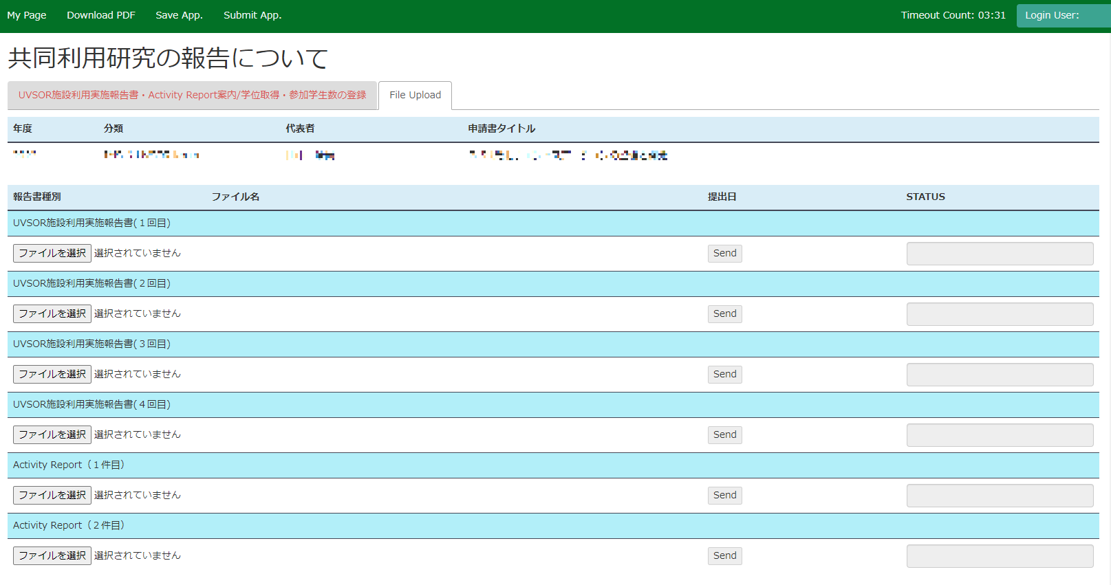
提出予定の報告書名の下にある「ファイルを選択」をクリックし、当該ファイルを選択してください。
アップロード可能な拡張子は「.pdf, .doc, .docx .xls、.xlsx、.xlsm、.xlsb」のみです。画像をアップロードする場合にはPDFにするか、UVSOR事務室（uvsor@ims.ac.jp ）へ別途メール添付にてご提出ください。

Slide 12
報告書を選択後、「ファイルを選択」の右側にある［Send]をクリックしてください。

Slide 13
「Do you really send this file?」という確認画面が出るので、[OK]をクリックしてください。

Slide 14
[提出日]に日付が入り、[STATUS]が[Uploaded]になっていることを確認してください。

Slide 15
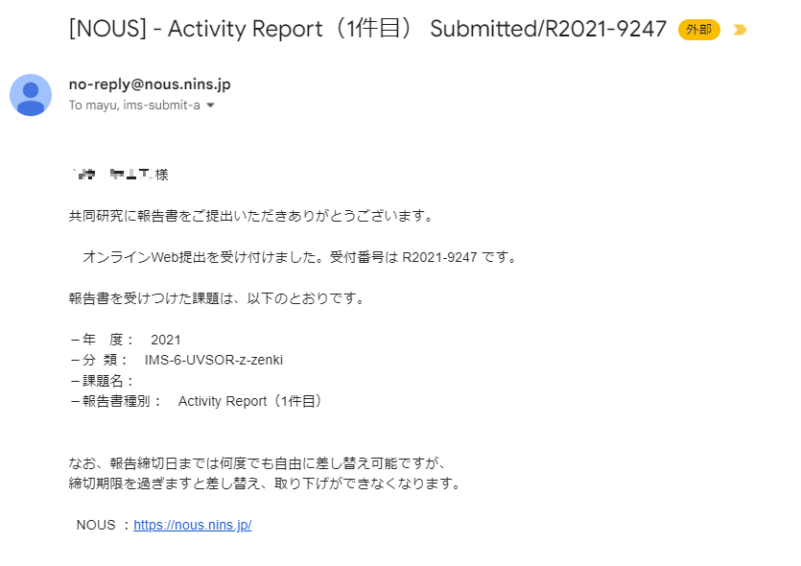
提出が完了すると、NOUSから登録したメールアドレスに報告書の受理を通知するメールが届きます。
提出期限までは何度でもアップロードしていただくことができます。

Slide 16
[STATUS]の[Uploaded]をクリックすると、報告書をダウンロードすることが可能です。
「UVSOR施設利用 実施報告書／Activity ReportをNOUSからアップロードする方法」は以上です。

Slide 17
問い合わせ
….
ご不明点等ある場合、下記のお問い合わせ先をご参照ください。
●分子科学研究所ホームページ 「共同研究・施設利用案内WEB申請システムNOUS 申請マニュアル」
https://www.ims.ac.jp/guide/webnous.html
●極端紫外光研究施設ホームページ- 各種書類ダウンロード https://www.uvsor.ims.ac.jp/about/riyou_hagi_5%20-%201126.html
●UVSOR施設利用に係る問い合わせ先
大学共同利用機関法人 自然科学研究機構
分子科学研究所 UVSOR事務室 施設利用担当
MAIL uvsor@ims.ac.jp

